Slide 1
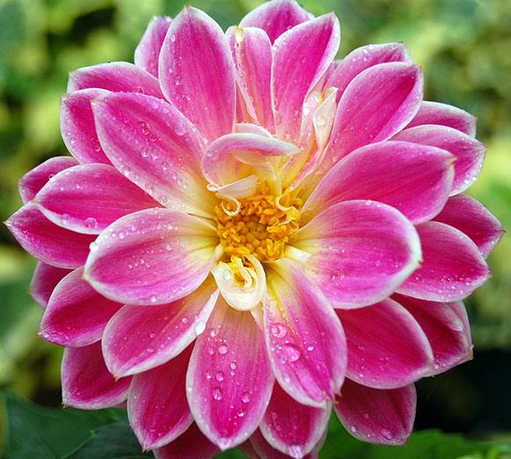
শুভেচ্ছা

Slide 2
পরিচিতি
শিক্ষক পরিচিতি
পাঠ পরিচিতি
মোঃ মাহফুজুল হক
সহকারী শিক্ষক
সরগ্রাম সরকারি প্রাথমিক বিদ্যালয়
ধুনট, বগুড়া ।
শ্রেনীঃ প্রথম
বিষয়ঃ গণিত
তারিখঃ ২৭/০১/২০১৬
সময়ঃ ৪০ মিনিট
পাঠঃ বিয়োগের ধরনা
পাঠ্যাংশঃ বিয়োগ

Slide 3
শিখন ফল ১০,১,১ এক গুচ্ছ উপকরন থেকে কয়েক টি উপকরন বাদ দিলে কয়টি থাকে তা সংখ্যায় বলতে পারবে । ১০,১,২ এক গুচ্ছ উপকরন থেকে কয়েক টি বাদ দিলে কয়টি থাকে তা সংখ্যায় বলতে ও লিখতে পারবে । ১০,১,৩ উপকরনের সাহাযে বিয়োগ করে প্রতীকের সাহাযে প্রকাশ করতে পারবে ।

Slide 4
নিরাপদ পরিবেশ সৃষ্টি
https://www.youtube.com/watch?v=Xfmu-7JuDGg

Slide 5
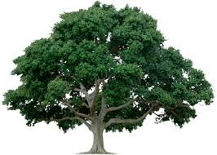
গাছে ৫ টি পাখি ছিল
দুটি পাখি উড়ে গেল । আর কয়টি পাখি থাকল ?

Slide 6
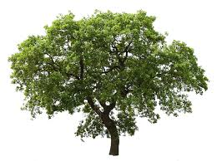
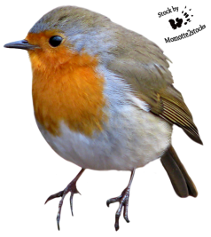
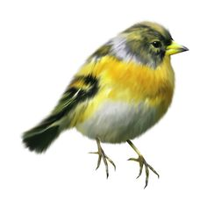
গাছে ছয়টি পাখি ছিল ।
দুটি উড়ে গেল ।
কয়টি পাখি থাকল ?

Slide 7
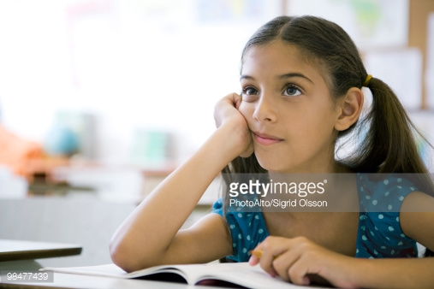
মনে হচ্ছে হিসাবটি যোগের মতো নয় ।
হ্যা, পাখি উড়ে গেলে পাখির সংখ্যা কমে যায় ।
অতএব, বাদ যায় বা বিয়োগ হয় ।

Slide 8
পাঠের শিরোনাম
বিয়োগ

Slide 9
বাস্তব পর্যায়
চকলেট,কাঠি,মার্বেল পাতা ইত্যাদি ।

Slide 10
৫ টি আম
দুটি আম
৫-২=৩

Slide 11
২টি
৩টি
৫-২=৩

Slide 12
বিয়োগ করি
৩-১= ৪-২=
৫-১= ৭-৪=
৬-৩= ৮-৪=

Slide 13
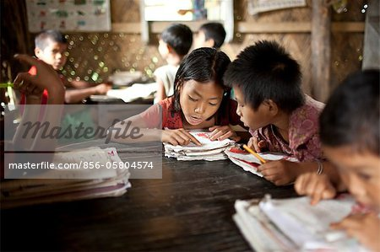
দলীয় কাজ
বিয়োগ করঃ
৯-৭=? =? ৮-৫=?
১০-২৭-৩=?

Slide 14
একক কাজ
বিয়োগকরঃ
৯-৬=? ৭-৫=?
৬-৩=? ৫-১=?

Slide 15
মূল্যায়ন
নিচে ৭টি বল আছে । এর মধ্যে ৫টি বল সরিয়ে নিলে কয়টি বল থাকে?
২ টি

Slide 16
বিয়োগ কর
১) ৮-৫=? ২) ৯-৪=?
৩) ৭-১= ? ৪)৬-২=?

Slide 17
সবাইকে ধন্যবাদ

